Slide 1


©2006 TBBMI
Designed by Dr. John Fryman, Texas, USA • BibleBasically.org
Taught by Dr. Rick Griffith, Singapore Bible College
All files in many languages for free download at BibleStudyDownloads.org

Slide 2

ข้อตกลงพิเศษ ที่พระเจ้าให้กับโมเสส
I
II
III
IV
V
VI
VII
VIII
IX
X
จากพันธสัญญาเดิม
พระธรรมอพยพ:
คู่มือศึกษา #15
“ พันธสัญญากับโมเสส "
เกิดอะไรขึ้น
กับ ข้อตกลงนี้?
9.65.05B.
©2006 TBBMI
01
Notes:
We'll be using Study Help #15 for this
//// look at The MOSAIC COVENANT or MOSAIC LAW in the book of Exodus.
//// What about this arrangement? We must consider it in order to have the complete picture.

Slide 3
I
II
III
IV
V
VI
VII
VIII
IX
X
โมเสส
อพยพ
ซีนาย
จ - ว - พ
“จ-ว-พ"
จ - ว - พ
คาเดชบารเนีย
40
จริยธรรม
วัฒนธรรม
พิธีกรรม
5 คำเทศนา
02
1
Notes:
In the MOSES Bible File, remember the item M-C-C?
//// M-C-C: standing for MORAL...CIVIL...CEREMONIAL parts of the new Law. Many scholars and teachers have organized the Mosaic Law into those main parts…as God dictated Moses—twice, by the way – atop Mt. Sinai.

Slide 4
จดจำบริบทนี้ไว้!
I
II
III
IV
V
VI
VII
VIII
IX
X
• เป็นทาสในอียิปต์ 400 ปี
• การพัฒนาด้านวัฒนธรรมไม่คืบหน้า
• ความสัมพันธ์กับพระเจ้า: ความลึกลับ?
ดังนั้น…
• บัญญัติของโมเสสจึงเป็นก้าวสำคัญในความสัมพันธ์ระหว่างคนอิสราเอลกับพระเจ้าและกับพวกเขาเอง!
03
4
©2006 TBBMI
9.65.05B.
Notes:
Remember also the context for these Laws.
//// The Israelites had been in Egyptian bondage for four long centuries...hard labor...
//// poor or very little cultural and civic development...probably deeply lacking in experience in relating to each other in a civilized society...having no time for development of higher levels of interpersonal relationships..
//// And certainly, little direction on how to maintain a growing relationship with their Creator God. ..the God of Abraham, Isaac, and Jacob. It had become a mystery…perhaps only a distant memory.
//// So…the Mosaic Law then becomes a major step in the development of the Israelites as they mature in their relationship to God while learning to behave among themselves as the Chosen People.
SO YOU SEE…THERE IS ALWAYS A CONTEXTUAL REASON FOR EVERY BIBLICAL EVENT OR INSTRUCTION.

Slide 5
I
II
III
IV
V
VI
VII
VIII
IX
X
จุดเด่น:
พันธสัญญาที่ให้กับโมเสส
นั้นมี จุดเริ่มต้น
และ จุดจบ
ในคราวเดียว!
04
1
Notes:
But there is one most important distinction between the Abrahamic and the Mosaic arrangements. And here it is…
//// ….the MOSAIC COVENANT had a beginning --- as did the Abrahamic, of course --- but THE MOSAIC also had an END. As of this moment, the Abrahamic Contract is still running while the Mosaic ended at Calvary…as we will shortly see!

Slide 6
“พันธสัญญากับ "
โมเสส
I
II
III
IV
V
VI
VII
VIII
IX
X
“จ"
อพยพ บทที่ 20:
“พระบัญญัติ 10 ประการ"
จริยธรรม
ชุดแรก –
ความรับผิดชอบที่มีต่อพระเจ้า (ข้อ 1-12)
เราคือยาห์เวห์พระเจ้าของเจ้า
ห้ามมีพระเจ้าอื่นใดนอกเหนือจากเรา
ห้ามทำรูปเคารพสำหรับตน
ห้ามกราบไหว้หรือปรนนิบัติรูปเหล่านั้น
ห้ามใช้พระนามยาเวห์พระเจ้าของเจ้าผิดๆ
จงระลึกถึงวันสะบาโต
จงทำงานทั้งสิ้นของเจ้าหกวัน
วันสะบาโตห้ามทำงานใดๆ...
05
12
Notes:
Here's a quick tour of the parts of the Mosaic Covenant from
//// the 20th Chapter of Exodus, sometimes called the Decalogue…
//// containing the familiar TEN COMMANDMENTS...
//// Beginning with M...for the MORAL parts of the Mosaic Covenant...THE LAW...or, in Hebrew, the Torah.
The MORAL part of the law is traditionally divided into two TABLES...
//// …the first table being the Israelites' duties to God...Exodus 20, verses 1-12:
//// Briefly, Moses is given directions for proper respect to "the Lord your God."..
//// that there should be no other gods before him...
//// no idols or likenesses of him.
//// no worship of other gods...
//// attention to the sanctity of the Lord's name...
//// keeping the Sabbath Day holy...
//// working only six days...
//// and resting on the Sabbath. This is the FIRST TABLE...man's duties to God alone

Slide 7
“พันธสัญญากับโมเสส"
I
II
III
IV
V
VI
VII
VIII
IX
X
“จ"
อพยพบทที่ 20:
“พระบัญญัติ 10 ประการ"
จริยธรรม
ชุดแรก –
ความรับผิดชอบที่มีต่อพระเจ้า (ข้อ 1-12)
ชุดที่สอง –
ความรับผิดชอบที่มีต่อเพื่อนมนุษย์ (ข้อ 13-17)
จงให้เกียรติแก่บิดามารดาของเจ้า
สิ่งที่สั่งห้าม:
ห้ามฆ่าคน
ห้ามล่วงประเวณี
ห้ามลักขโมย
ห้ามเป็นพยานเท็จ
ห้ามโลภคนหรือสิ่งของ
06
7
Notes:
Then verses 13-17 – The Second Table -- are directed to duties to Man.
//// Such as honoring our parents...
//// and the several forbidden acts...
//// murder...
//// adultery...
//// stealing...
//// lying...
//// and coveting the persons and things belonging to others

Slide 8
" พันธสัญญากับโมเสส "
I
II
III
IV
V
VI
VII
VIII
IX
X
อพยพบทที่ 20:
“จ"
"พระบัญญัติ 10 ประการ"
ชุดแรก –
ความรับผิดชอบที่มีต่อพระเจ้า (ข้อ 1-12
ชุดที่สอง –
ความรับผิดชอบที่มีต่อเพื่อนมนุษย์ (ข้อ 13-17)
“ว"
บทที่ 21–24:
กฎการอยู่รวมกันใน สังคม
สิทธิส่วนบุคคล
สิทธิในการครอบครอง
ความจำเป็นของความซื่อสัตย์ส่วนบุคคล...
วัฒนธรรม
07
4
Notes:
Now the FIRST "C" of the M-C-C idea...the CIVIL part of the Mosaic Law...these are the so-called Social ordinances….
//// CHAPTERS 21 THROUGH 24....in other words....how to get along with one another...out in the desert, later in their settlements...because the wilderness wanderings are lying just ahead in Israel's dramatic future. Here we find the Lord's fundamental directions regarding
//// personal rights...
//// property rights...and
//// basic ideas for personal integrity. The Social Ordinances.

Slide 9
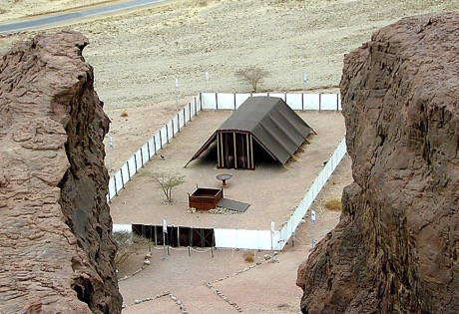
" พันธสัญญากับโมเสส "
I
II
III
IV
V
VI
VII
VIII
IX
X
อพยพบทที่ 20:
"M"
"พระบัญญัติ 10 ประการ "
หีบพันธสัญญา, โต๊ะขนมปังหน้าพระพักตร์ และ คันประทีปทองคำ
The First Table –
Duties to God (Verses 1-12)
กฏพิเศษ
วิธีสร้าง
The Second Table –
Duties to Men (verses 13-17)
แท่นบูชาและลานพลับพลา
วิธีการนมัสการ
เครื่องแต่งกายต่างๆของปุโรหิต
การแต่งตั้งปุโรหิต
“พ"
วิธีการใช้ชีวิต
CHAPTER 21-24:
THE SOCIAL ORDINANCES
แท่นเผาเครื่องหอมและการนมัสการ
คนที่ปฏิบัติหน้าที่และวันสะบาโต
“พ"
บทที่ 25–31:
บัญญัติเกี่ยวกับ พลับพลา
พิธีกรรม
08
11
Notes:
And the FINAL "C" of M-C-C...this one representing the CEREMONIAL part of the Law.
//// Chapters 25-31: called the Tabernacle Ordinances…that ancient worship center shown here in a modern model out in today's Israeli desert…built according to the Old Testament directions. And again we must remember that these new regulations were being provided for a people just coming out of four centuries of debilitating slavery and a culturally stunted growth.
//// These SPECIAL ORDINANCES were given to turn the people directly to the worship of their God while providing them
//// with A SYSTEM OF WORSHIP in the new Tabernacle, along with the new
//// GUIDELINES FOR LIVING among themselves, alone, and in the conditions of the desert wilderness.
//// Which included…the Tabernacle's Ark, Table and Candlestick
//// Directions for its General Construction,
//// The Bronze Altar and the Court,
//// Its Priesthood for its ritual services,
//// Consecration of the Priesthood,
//// The Altar of Incense and the Worshippers, and
//// The Workmen in relation to the Sabbath.

Slide 10
สรุปพันธสัญญากับโมเสส
I
II
III
IV
V
VI
VII
VIII
IX
X
“จ"
บทที่ 20:
จริยธรรม
“ว"
บทที่ 21–24:
วัฒนธรรม
“พ"
บทที่ 25–31:
พิธีกรรม
09
3
Notes:
So...the Mosaic Covenant, summed up…in its three distinct parts…
//// THE DECALOGUE…M…the MORAL PART…
//// THE SOCIAL ORDINANCES…C…the CIVIL PART…and
//// THE TABERNACLE ORDINANCES…another C…the CEREMONIAL PART…all given to Moses by the Lord…and then to the people...in all of their complexities and far-reaching implications -- even into our own day.

Slide 11
ข้อตกลงของพันธสัญญากับโมเสส
1. เป็นข้อตกลง ชั่วคราว.
2. เป็นข้อตกลงแบบ มีเงื่อนไข.
3. จุดจบของพันธสัญญานี้ อยู่ที่พระราชกิจของพระเยซูคริสต์.
4. หลังจากที่พระวิญญาณบริสุทธิเข้ามาในโลก บทบัญญัติของโมเสสได้กลายเป็นส่วนหนึ่งของชีวิตและจิตใจของผู้เชื่อ!
9.65.05B.
4
©2006 TBBMI
10
Notes:
So…what were some of those implications of the Mosaic Covenant?
At least…these four…
//// the Mosaic Covenant was a TEMPORARY arrangement. It had a beginning and it had an end.
//// It was a CONDITIONAL agreement. You do THIS, God will do THAT. And then…some 1500 years later…in Jerusalem…on Calvary…
//// ….it had served its purpose at the conclusion of Jesus Christ's ministry. It ended there. Finally…
//// After the Holy Spirit was introduced into the earth – following the Lord's Ascension -- the Mosaic Law became an internalized part of the life and heart of each believer. Jeremiah had foretold that enormous change in man's heart when He announced the New Covenant.
Jesus himself attested to his place in the history of the Law…

Slide 12
มัทธิว 5:17
พระเยซูตรัสว่า:
“อย่า​คิดว่า​เรา​มา​ล้ม​เลิก​ธรรม​บัญ​ญัติ​และ​คำ​ของ​บรร​ดา​ผู้​เผย​พระ​วจนะ
เรา​ไม่​ได้​มา​ล้ม​เลิก แต่​มา​ทำ​ให้​สม​บูรณ์​ทุก​ประ​การ
11
1
Notes:
In Matthew 5:17, he said..."Do not think that I have some to abolish the Law or the Prophets.
//// I HAVE NOT COME TO ABOLISH THEM BUT TO FULFILL THEM." Remember in the JESUS FILE, where we mentioned the implications of the Cross? This statement is at the core of that enormous event…a profound shift in man's relationship to his Creator through the new Gospel ministry of the Messiah.

Slide 13

พระเจ้าตรัสกับ
อับราฮัม
ปฐก.12:1-3
พันธสัญญากับ
อับราฮัม
พันธสัญญา
ปฐก.15:9-18
ขยายความ
พันธสัญญาย่อย
ภาคต่อของ คู่มือศึกษา #14
The Very "Backbone" of Biblical Revelation
12
©2006 TBBMI
9.65.05B.
Notes:
Now…using Study Help #14…let's return to dig a little deeper into that backbone of Biblical revelation…THE ABRAHAMIC COVENANT. We'll develop the so-called amplified sub-covenants of God's UNCONDITIONAL COVENANTAL PROGRAM with man …

Slide 14
พระเจ้าตรัสกับ
อับราฮัม
ปฐก.12:1-3
พันธสัญญากับ
อับราฮัม
พันธสัญญา
ปฐก.15:9-18
นิรันดร์กาล
ตามความหมาย
ไม่มีเงื่อนไข
ปฐก. 13:15
ปฐก. 13:14-16
ปฐก. 15:9-18
แผ่นดิน
ชนชาติ
เป็นพร
ปฐก. 12:1
ปฐก. 12:2
ปฐก. 12:3
The Very "Backbone" of Biblical Revelation
13
©2006 TBBMI
9.65.05B.
Notes:
…the LAND, SEED AND BLESSING aspects of the Abrahamic arrangements….and their qualities as:
//// ETERNAL, LITERAL, and UNCONDITIONAL.

Slide 15
แผ่นดินแห่ง
พันธสัญญา
พระเจ้าตรัสกับ
อับราฮัม
ปฐก.12:1-3
พันธสัญญากับ
อับราฮัม
พันธสัญญา
ปฐก.15:9-18
นิรันดร์กาล
ตามความหมาย
ไม่มีเงื่อนไข
ปฐก. 13:15
ปฐก. 13:14-16
ปฐก. 15:9-18
แผ่นดิน
ชนชาติ
เป็นพร
ปฐก. 12:1
ปฐก. 12:2
ปฐก. 12:3
การขยายความพันธสัญญาย่อย
แผ่นดิน
ฉธบ. 30:1-10
The Very "Backbone" of Biblical Revelation
14
©2006 TBBMI
9.65.05B.
Notes:
Beginning with the Land Covenant...sometimes called by its earlier name, the Palestinian...
//// This is the first amplification of the Abrahamic Covenant…the land portion.

Slide 16
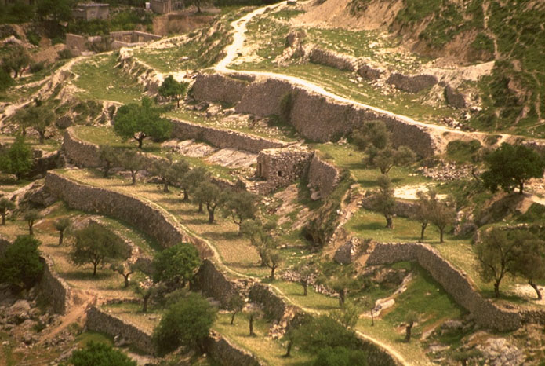
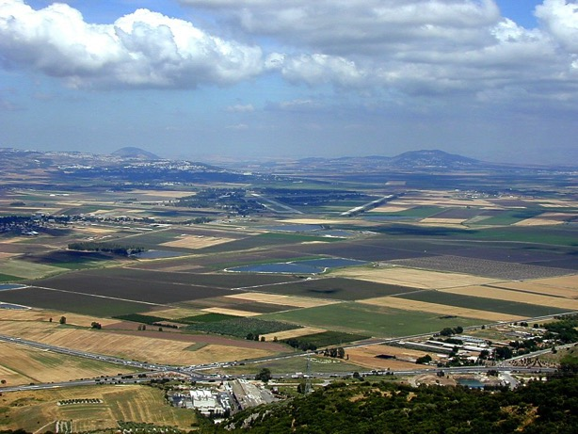
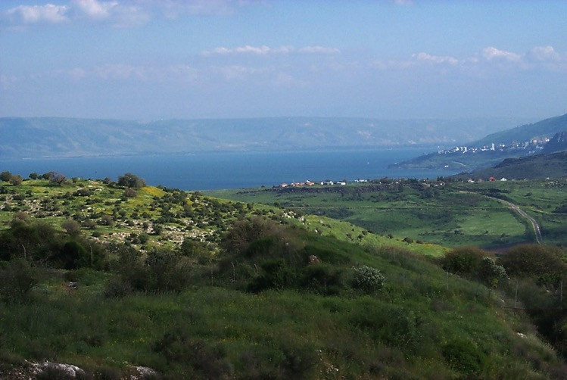
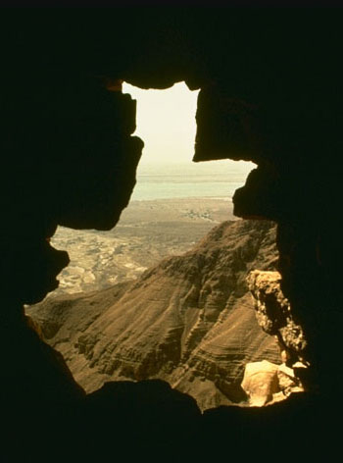
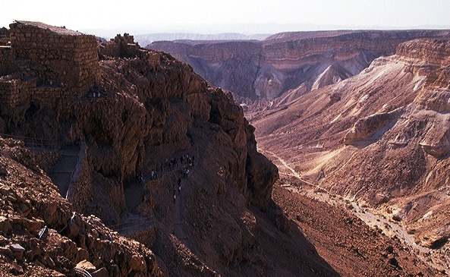
แผ่นดินที่พระเจ้าสัญญาว่าจะให้กับอับราฮัมเป็นมรดก
15
Notes:
First…take a look at the Land of Abraham's inheritance…remember that this was…and is…real acreage…real land…real lakes…farm fields…orchards…deserts and canyons. A place of great beauty and enormous wealth potential…

Slide 17
เฉลยธรรมบัญญัติ 30
แผ่นดินแห่งพันธสัญญา
5 และ​พระ​ยาห์​เวห์​พระ​เจ้า​ของ​ท่าน​จะ​ทรง​นำ​ท่าน​เข้า​มา​ใน​แผ่น​ดิน​ซึ่ง​บรรพ​บุรุษ​ของ​ท่าน​ยึด​ครอง เพื่อ​ท่าน​จะ​ได้​ยึด​ครอง และ​พระ​องค์​จะ​ทรง​ทำ​ให้​ท่าน​ทั้ง​หลาย​จำเริญ​มั่ง​คั่ง​และ​ทวี​มาก​ขึ้น​ยิ่ง​กว่า​บรรพ​บุรุษ​ของ​ท่าน
6 แล้ว​พระ​ยาห์​เวห์​พระ​เจ้า​ของ​ท่าน​จะ​ประ​ทาน​ใจ​เชื่อ​ฟัง​แก่​ท่าน​และ​แก่​บุตร​หลาน​ของ​ท่าน เพื่อ​ท่าน​จะ​ได้​รัก​พระ​ยาห์​เวห์​พระ​เจ้า​ของ​ท่าน​ด้วย​สุด​จิต​สุด​ใจ​ของ​ท่าน เพื่อ​ท่าน​ทั้ง​หลาย​จะ​มี​ชีวิต​อยู่​ได้
16
2
Notes:
THE LAND PROMISE is recounted by Moses in Scripture at Deuteronomy 30, verses 1-10. In the heart of those ten verses lie these two:
//// ⁵ He will bring you to the land that belonged to your fathers, and you will take possession of it. He will make you more prosperous and numerous than your fathers.
//// ⁶ The Lord your God will circumcise your hearts and the hearts of your descendants so that you may love him with all your heart and with all your soul, and live.

Slide 18
แผ่นดินที่สวยงามและมั่งคั่ง
17
Notes:
The words of that promise, made here to Moses, reflect God's earlier promises to Abraham, stating clearly that, in some distant day, both Israel AND Judah will return to their land to live in peace with their neighbors…a land of enormous beauty and material prosperity.

Slide 19
พันธสัญญา
กับดาวิด
พระเจ้าตรัสกับ
อับราฮัม
ปฐก.12:1-3
พันธสัญญากับ
อับราฮัม
พันธสัญญา
ปฐก.15:9-18
นิรันดร์กาล
ตามความหมาย
ไม่มีเงื่อนไข
ปฐก. 13:15
ปฐก. 13:14-16
ปฐก. 15:9-18
แผ่นดิน
ชนชาติ
เป็นพร
ปฐก. 12:1
ปฐก. 12:2
ปฐก. 12:3
การขยายความพันธสัญญาย่อย
แผ่นดิน
ดาวิด
ฉธบ. 30:1-10
2 ซมอ. 7:4-16
The Very "Backbone" of Biblical Revelation
18
©2006 TBBMI
9.65.05B.
Notes:
Now...the Davidic Covenant...
//// ….an amplification of the SEED portion of the Abrahamic...
2 Samuel 7, verses 4-16.

Slide 20

พันธสัญญากับ
ดาวิด
รับประกัน 3 ประการ
2 ซามูเอลบทที่ 7
16 ราช​วงศ์​ของ​เจ้า​และ​อา​ณา​จักร​ของ​เจ้า​จะ​ตั้งมั่น​อยู่​ต่อ​หน้า​เจ้า​นิรันดร และ​บัล​ลังก์​ของ​เจ้า​จะ​มั่นคง​นิรันดร”
นิรันดร
นิรันดร
19
6
©2006 TBBMI
9.65.05B.
Notes:
Again...at the heart of that scripture…
//// is the great Davidic Covenant and its three guarantees…
/// It has this statement: 2 Samuel 7:16…to David through his household prophet Nathan…God says, "Your house and your kingdom will endure forever before me; your throne will be established forever.".
To clarify:...
//// Your HOUSE.. or your lineage or family line...and your
//// KINGDOM...meaning actual real estate over which to govern...
//// and your THRONE...meaning a governmental administration...will be established…
//// …forever. Not just until the end of modern history, but forever...into eternity. So this verse then becomes a key idea in understanding Biblical eschatology or a study of The End Times.

Slide 21
ถ้าเช่นนั้น
ลองถามตัวเองดูว่า:
ใครเหมาะสมที่จะนั่งบนบัลลังก์ของดาวิด?
20
©2006 TBBMI
9.65.05B.
Notes:
So, then, the question must be asked…AFTER King David's day…1000 B.C….who is qualified to sit on that Davidic throne?

Slide 22
คู่มือศึกษา #16
ราชวงศ์ของดาวิด
ลำดับพงศ์พันธ์ของพระเยซู
21
1
©2004 TBBMI
8.0.05B.

Slide 23
ราชวงศ์ของดาวิด: ลำดับพงศ์พันธุ์ของพระเยซูคริสต์*
*ย่ออย่างสั้นที่สุด
22
1
Notes:
What about the genealogy of the Lord Jesus Christ, out of that line of David, according to Scripture? What do the scriptures have to say about all that? We are given a long and complex genealogy...
/// so this one will be vastly abbreviated.

Slide 24
ราชวงศ์ของดาวิด: ลำดับพงศ์พันธุ์ของพระเยซูคริสต์*
อาดัม เอวา
อยู่ในพระธรรม:
ปฐมกาล 3:20
*ย่ออย่างสั้นที่สุด
23
Notes:
We begin with Adam and Eve, first recounted in Genesis 3:20...

Slide 25
ราชวงศ์ของดาวิด: ลำดับพงศ์พันธุ์ของพระเยซูคริสต์*
อาดัม เอวา
อยู่ในพระธรรม:
ปฐมกาล 4:1-2,8
คาอิน อาเบล
*ย่ออย่างสั้นที่สุด
24
1
Notes:
From their union came the brothers Cain and Abel.
//// And we know that Cain slew Abel because of Cain's jealousy of the gifts Abel made in sacrifice to the Lord. As a replacement for that murdered brother who was more favored by God, another son was born to Adam and Eve...

Slide 26
ราชวงศ์ของดาวิด: ลำดับพงศ์พันธุ์ของพระเยซูคริสต์*
อาดัม เอวา
อยู่ในพระธรรม:
ปฐมกาล 4:25
คาอิน อาเบล เสท
*ย่ออย่างสั้นที่สุด
25
Notes:
He was Seth, the beginning of a godly line of men. AND RIGHT HERE is where the royal genealogy of Jesus Christ gets underway.

Slide 27
ราชวงศ์ของดาวิด: ลำดับพงศ์พันธุ์ของพระเยซูคริสต์*
อาดัม เอวา
อยู่ในพระธรรม:
ปฐมกาล 5:29
คาอิน อาเบล เสท
โนอาห์
*ย่ออย่างสั้นที่สุด
26
Notes:
From Seth...followed Noah. By the way...dotted lines represent an abbreviation of all the Biblical names that actually occur during the long lines of descent. Scripture tells us the names of each one.

Slide 28
ราชวงศ์ของดาวิด: ลำดับพงศ์พันธุ์ของพระเยซูคริสต์*
อาดัม เอวา
อยู่ในพระธรรม:
ปฐมกาล 11:26
คาอิน อาเบล เสท
โนอาห์
อับราฮัม
*ย่ออย่างสั้นที่สุด
27
Notes:
Eventually through this line...we arrive at Abraham.

Slide 29
ราชวงศ์ของดาวิด: ลำดับพงศ์พันธุ์ของพระเยซูคริสต์*
อาดัม เอวา
อยู่ในพระธรรม:
มัทธิว 1:2-6
คาอิน อาเบล เสท
โนอาห์
อับราฮัม (ซาราห์)
*ย่ออย่างสั้นที่สุด
ดาวิด
28
Notes:
And from Abraham, a thousand years later, appears David..

Slide 30
ราชวงศ์ของดาวิด: ลำดับพงศ์พันธุ์ของพระเยซูคริสต์*
อาดัม เอวา
อยู่ในพระธรรม:
2 ซามูเอล 12:24
คาอิน อาเบล เสท
โนอาห์
อับราฮัม
*ย่ออย่างสั้นที่สุด
ดาวิด บัทเชบา
29
Notes:
And...among other of David's several wives...appears Bathsheba.

Slide 31
ราชวงศ์ของดาวิด: ลำดับพงศ์พันธุ์ของพระเยซูคริสต์*
อาดัม เอวา
อยู่ในพระธรรม:
2 ซามูเอล 5:14
คาอิน อาเบล เสท
โนอาห์
อับราฮัม
*ย่ออย่างสั้นที่สุด
ดาวิด บัทเชบา
นาธัน ซาโลมอน
30
Notes:
Among the children of David and Bathsheba are these two sons: Nathan and Solomon. And here the line splits. Note that. It's a crucial place.

Slide 32
ราชวงศ์ของดาวิด: ลำดับพงศ์พันธุ์ของพระเยซูคริสต์*
อาดัม เอวา
อยู่ในพระธรรม:
ลูกา 3:23 / พระธรรมอื่นๆ
คาอิน อาเบล เสท
โนอาห์
อับราฮัม
*ย่ออย่างสั้นที่สุด
ดาวิด บัทเชบา
นาธัน ซาโลมอน
ลูกา 3:23
(ดูพระธรรมอื่นๆอ้างอิงประกอบ)
มารีย์
31
Notes:
From the line of son Nathan, eventually appears Mary, the mother of Jesus.

Slide 33
ราชวงศ์ของดาวิด: ลำดับพงศ์พันธุ์ของพระเยซูคริสต์*
ลูกา 3:23 (ดูพระธรรมอื่นๆอ้างอิงประกอบ)
ลูกา 3:23: “ เมื่อ​พระ​เยซู​ทรง​เริ่ม​พระ​ราช​กิจ​นั้น พระ​องค์​มี​พระ​ชน​มายุ​ประ​มาณ​สาม​สิบ​พรร​ษา ใน​ความ​คิด​ของ​คน​ทั่ว​ไป เข้าใจ​ว่า​ พระ​องค์​เป็น​บุตร​ของ​โยเซฟ​ซึ่ง​เป็น​บุตร​ของ​เฮลี" (THSV)
”ลูกากำลังไล่ลำดับพงศ์พันธุ์ของมารีย์” มีผู้ตีความพระคัมภีร์ [จากหลายๆจุดยืน] ถกเถียงว่าลูกากำลังเขียนพงศ์พันธุ์ของมารีย์ ซึ่งแสดงถึงการที่มารีย์นั้นอยู่ในตระกูลของดาวิดและนั่นทำให้พระเยซูถึงเป็นพระเมสสิยาห์ไม่เพียงจากสายของโยเซฟเท่านั้นแต่จากสายของมารีย์ด้วย
Louis Barbieri, The Bible Knowledge Commentary, eds. John Walvoord & Roy Zuck (Victor Books, 1983), 212.
32
1
Notes:
Luke wrote about this in his Gospel. In his third chapter, verse 23: "Now Jesus himself was about 30 years old when He began His ministry. He was the son, SO IT WAS THOUGHT, of Joseph."
//// This further explanation from two eminent Bible scholars: "Luke was tracing the line of Mary. Many interpreters [among varied other positions…] argue that Luke was giving the genealogy of Mary, showing that she also was in the line of David and that therefore Jesus was qualified as the Messiah, not only through Joseph (since he was the oldest legal heir) but also through Mary."

Slide 34
ราชวงศ์ของดาวิด: ลำดับพงศ์พันธุ์ของพระเยซูคริสต์*
อาดัม เอวา
อยู่ในพระธรรม:
มัทธิว 1:16
คาอิน อาเบล เสท
โนอาห์
อับราฮัม
*ย่ออย่างสั้นที่สุด
ดาวิด บัทเชบา
นาธัน ซาโลมอน
มารีย์ โยเซฟ
33
Notes:
And from Solomon's side...the line of descent leads directly to Joseph, Jesus' FOSTER-father. And then the climactic event of the ages...from Joseph and Mary, through the intervention of the Holy Spirit in Mary's womb…

Slide 35
ราชวงศ์ของดาวิด: ลำดับพงศ์พันธุ์ของพระเยซูคริสต์*
อาดัม เอวา
อยู่ในพระธรรม:
มัทธิว 1:16
คาอิน อาเบล เสท
โนอาห์
อับราฮัม
*ย่ออย่างสั้นที่สุด
ดาวิด บัทเชบา
นาธัน ซาโลมอน
มารีย์ โยเซฟ
พระเยซูคริสต์
34
Notes:
…the Lord Jesus Christ enters the earth. And, you might say, "well…we all know that. What is the importance of such an emphasis on it?" Answer: earthly kingship presents two requirements...

Slide 36
ราชวงศ์ของดาวิด: ลำดับพงศ์พันธุ์ของพระเยซูคริสต์*
อาดัม เอวา
คาอิน อาเบล เสท
โนอาห์
อับราฮัม
ดาวิด บัทเชบา
นาธัน ซาโลมอน
สิทธิตามสายเลือด
ลูกา 3:23-38
สิทธิตามบทบัญญัติ
มัทธิว 1:1-17
ถูกต้องตาม
สายเลือด
ถูกต้องตามบทบัญญัติ
มารีย์ โยเซฟ
พระเยซูคริสต์
3
35
Notes:
FIRST…a family qualification by right of a bloodline succession.
//// SECOND…there must also be a legal qualification by right of traditional succession.
//// The family right and blood line through Mary – the mother of Jesus – as it is laid out in Luke's gospel, third chapter, verses 23-38,
//// While the legal line of Jesus' father – Joseph -- appears in detail in Matthew's Gospel, chapter 1, verses 1-17.
Much has been written all about this...far more than can be described here. So you are encouraged to dig into these ideas. They are rich with meaning, significance and credibility toward establishing the Lord's place in the great Plan of the Ages.

Slide 37
ราชวงศ์ของดาวิด: ลำดับพงศ์พันธุ์ของพระเยซูคริสต์*
อาดัม เอวา
คาอิน อาเบล เสท
โนอาห์
อับราฮัม
ดาวิด บัทเชบา
นาธัน ซาโลมอน
สิทธิตามสายเลือด
ลูกา 3:23-38
สิทธิตามบทบัญญัติ
มัทธิว 1:1-17
ถูกต้องตาม
สายเลือด
มารีย์ โยเซฟ
พระเยซูคริสต์
36
Notes:
So...to sum up...
Mary, Jesus' birth mother, supplies his bloodline directly back to the throne of David...and beyond.

Slide 38
ราชวงศ์ของดาวิด: ลำดับพงศ์พันธุ์ของพระเยซูคริสต์*
อาดัม เอวา
คาอิน อาเบล เสท
โนอาห์
อับราฮัม
ดาวิด บัทเชบา
นาธัน ซาโลมอน
สิทธิตามสายเลือด
ลูกา 3:23-38
สิทธิตามบทบัญญัติ
มัทธิว 1:1-17
ถูกต้องตาม
บทบัญญัติ
ถูกต้องตาม
สายเลือด
มารีย์ โยเซฟ
พระเยซูคริสต์
37
Notes:
...and Joseph…as the foster-father and a descendant of King Solomon… has the right of legal succession to bestow upon his foster son, Jesus. A remarkable evidence of the credibility and reliability of the Scriptural record.

Slide 39
Criswell, W. A.
Danker, Frederick
Ellis, E. Earle
Fitzmeyer, Joseph
Godet, F. A.
Hendricksen, William
Hoehner, Harold
Ironside, F. A.
Marshall, I. Howard
McGee, J. Vernon
Morgan, G. Campbell
MacArthur, John
Scofield, C. I.
Swindoll, Charles
Unger, Merrill
Walvoord, John
Zuck, Roy
นักเขียนที่เขียนบทความเกี่ยวกับลำดับพงษ์พันธ์ของพระเยซู
38
©2006 TBBMI
9.65.05B.
Notes:
Here is a list of only a few of the dozens of authors who have written extensively on the genealogy of Jesus Christ as it is presented in the Gospels of Matthew and Luke. There are many, many more than these!

Slide 40

คุณเคยคิดถึงความเป็นไปได้ของการเกิดและชีวิตของพระเยซูคริสต์?
เป็นแค่เหตุบังเอิญ?
คู่มือศึกษา #17
©2006 TBBMI
9.65.05B.
39
2
Notes:
With Study Help #17 in hand…place yourself here in a rocky field outside Bethlehem where a shepherd tends his flock –– as it has been for thousands of years on this same land…just outside that ancient little town where Jesus was born. From here you could have seen and heard the angelic announcement of his miraculous birth! Which leads to another another question…
//// Have you ever considered the astonishing statistical probabilities of the birth and life of Jesus Christ?
//// Was it just an accident of birth?

Slide 41
คุณเคยคิดถึงความเป็นไปได้ของการเกิดและชีวิตของพระเยซูคริสต์?
เป็นแค่เหตุบังเอิญ?
ในพันธสัญญาเดิม: มีการพูดถึงการมาของพระเยสิยาห์เกี่ยวกับการเกิดชีวิตและการถูกตรึงการเขนมากกว่า 300 ตอน. ถ้าเช่นนั้น…
คู่มือศึกษา #17
*Source: Josh McDowell, Evidence That Demands A Verdict, 1972, page 175; Peter Stoner, Science Speaks, Moody Press, 1963.
40
Notes:
In the Old Testament…more than 300 references to a coming Messiah were fulfilled upon the birth, life and crucifixion of Jesus Christ. So then, with that said, according to established scientific techniques of probability and statistics.

Slide 42
ถ้าเช่นนั้น…
มีความเป็นไปได้แค่ไหนที่คำทำนาย 8 อย่างจะสำเร็จในชีวิตของใครซักคนหนึ่งระหว่างเวลาที่ทำนายจนถึงปัจจุบัน?
_{คำตอบคือ: หนึ่งใน}
_{1 แสน ล้าน ล้าน (10} ¹⁷₎
_{1:100,000,000,000,000,000}
*Source: Josh McDowell, Evidence That Demands A Verdict, 1972, page 175; Peter Stoner, Science Speaks, Moody Press, 1963.
41
2
Notes:
What, then, are the chances of only EIGHT predictions being fulfilled in the life of any one individual between then and now?
//// The answer: one chance in 100 quadrillion…or…10 to the 17th!
//// and here is what that number looks like typed out!
If you think that is incredible…here comes another one.

Slide 43
ถ้าลองคำนวนต่อ…
_{ขอแค่ 48 คำทำนาย จาก 300:}
_{คำตอบคือ: หนึ่ง ใน} ₁₀¹⁵⁷
1:10,000,000,000,000,000,000,000,000,000,000,000,000,000, 000,000,000,000,000,000,000,000,000,000,000,000,000,000, 000,000,000,000,000,000,000,000,000,000,000,000,000,000, 000,000,000,000,000,000,000,000,000,000,000,000
*Source: Josh McDowell, Evidence That Demands A Verdict, 1972, page 175; Peter Stoner, Science Speaks, Moody Press, 1963.
42
3
Notes:
Another measure of scientific probability…
//// Then…with just 48 of the 300 predictions being fulfilled in the life of any one individual between then and now:
//// The answer: one chance in 10 to the 157th!
//// Typed out…here you are!
Before your very eyes…statistical probabilities produced by a world-renowned scientist…according to established scientific procedures of statistics and probability.

Slide 44
ราชวงศ์ของดาวิด: ลำดับพงศ์พันธุ์ของพระเยซูคริสต์*
กลับไปที่ คู่มือศึกษา #16
มารีย์
โยเซฟ
ลูกา 3:23-38
มัทธิว. 1:1-17
• สืบทาง สายเลือด
• กลับไปจนถึงอาดัม
เป็นสายเลือดตรง
สืบทางมารีย์
• ตระกูลส่วนที่พระเจ้าเลือกสรรไว้
• เชื้อสายของดาวิด
(2 ซมอ. 7:12-13; โรม. 1:3)
• สืบทาง เชื้อพระวงศ์,
ตามกฏหมาย
• ส่งต่อมาจากอับราฮัม
เชื้อสายของดาวิด
ผ่านโยเซฟ
• ตามกฏหมาย
• เปิดเผยให้กับชาวยิว
การประสูติของพระเยซูคริสต์
43
16
Notes:
Now…with all this said, let's summarize the ROYAL GENEALOGY OF JESUS CHRIST…along with Study Help 16…
//// ….Mary…produced the bloodline for the Messiah.
//// ….This Lucan genealogy traces the Lord's bloodline
backward to Adam.
//// ….through Mary.
//// ….it's the lineal descent.
//// ….It's a personal genealogy…
//// ….through Mary.
//// ….A seed of the House of David…
//// ….All of it recounted in 2 Samuel and Romans.
Meanwhile…from Joseph's side…
//// ….This is the Royal
//// ….Legal line.
//// ….Moving forward from Abraham…
//// ….As a son of David…
//// ….through Joseph…
//// ….the Legal Line…
//// ….As a revelation to the Jew…
//// ….both lines of descent then producing….THE ROYAL BIRTH …INTO THE EARTH…OF THE LORD JESUS CHRIST.

Slide 45

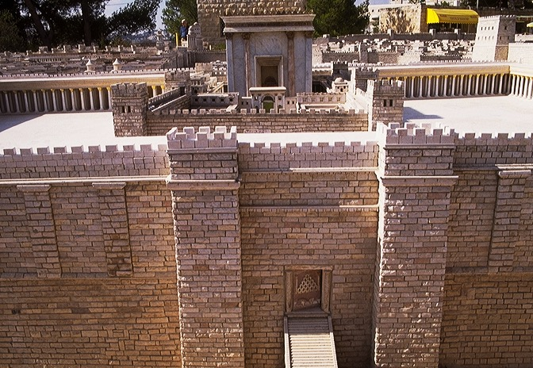
โมเดลจำลองเมืองเยรูซาเล็มในสมัยของพระเยซู
ประตูตะวันออกของ
พระวิหารในสมัยพระเยซู
44
Notes:
Taken together, we can see that when Jesus entered
the City of Jerusalem on Palm Sunday he was approaching…the eastern entrance to the great Herodian Temple with the apparent purpose –– so the people thought –– of actually claiming the Throne of David as his own.

Slide 46

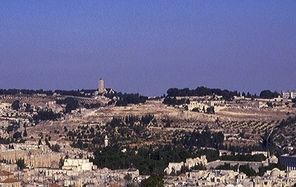
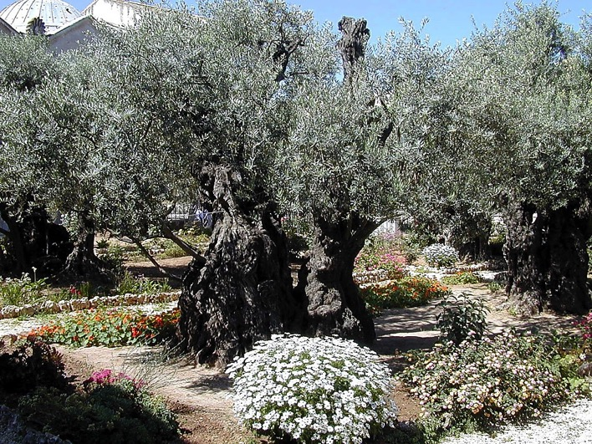
พระวิหารหลังที่สองในสมัยเฮโรดมหาราช
ภูเขามะกอกเทศ
ต้นมะกอกเทศเก่าแก่ในสวนเกทเสมนี
45
2
Notes:
It all happened here… in the massive armed precincts of Herod's great Temple on the same site as Solomon's earlier Temple and before that, the mountaintop where Abraham was instructed to sacrifice Isaac 2000 years earlier…
….and on the Mount of Olives…in the outskirts of the ancient city of Jerusalem…
…and the Lord's agony in the Gethsemane garden.

Slide 47
พันธสัญญา
ใหม่
พระเจ้าตรัสกับ
อับราฮัม
ปฐก.12:1-3
พันธสัญญากับ
อับราฮัม
พันธสัญญา
ปฐก.15:9-18
นิรันดร์กาล
ตามความหมาย
ไม่มีเงื่อนไข
ปฐก. 13:15
ปฐก. 13:14-16
ปฐก. 15:9-18
แผ่นดิน
ชนชาติ
เป็นพร
ปฐก. 12:1
ปฐก. 12:2
ปฐก. 12:3
การขยายความพันธสัญญาย่อย
แผ่นดิน
ดาวิด
ใหม่
ฉธบ. 30:1-10
2 ซมอ. 7:4-16
ยรม. 31:31-34
The Very "Backbone" of Biblical Revelation
46
1
©2006 TBBMI
9.65.05B.
Notes:
The appearance of the Lord in Israel 2000 years ago leads directly to the last of the amplified subcontracts of the Abrahamic Covenant. This last one is...the NEW COVENANT...
//// ….a further expansion on the message and implications of that BLESSING part of the Abrahamic. We find it in Jeremiah 31:31-34.

Slide 48
เยเรมีย์ 31
พันธสัญญาใหม่
กษัตริย์
(1000ปี ก่อนคริสตกาล)
เหตุการณ์ในยุคของ เยเรมีย์ นั้นสาหัสมาก
ซ - ด - ซ
••• แบ่งแยก •••
เหนือ ใต้
อิสราเอล
ยูดาห์
10 2
ผู้พยากรณ์
19-ย 20-ร
200 350
“ยูดาห์ตกอยู่ในวิกฤติ”
อัสซีเรีย บาบิโลน
47
2
Notes:
We'll become more familiar with Jeremiah further on. But for now…Jeremiah is the Bible's central figure in delivering the New Covenant announcement…a new arrangement just over the prophet's historical horizon from his Old Testament time!
//// Think about the prophet's severe circumstances at the time he was writing…They are right there in the ROYALTY FILE FOLDER. Jeremiah appeared in the time of THE PROPHETS.
The United Kingdom had split apart. Jerusalem was soon to be destroyed by the approaching Babylonians. In spite of those terrible times, Jeremiah pronounced a message of incomparable brilliance and optimism…a piece of "good news" that would echo through the coming centuries...awaiting only the appearance of Messiah to fulfill his vision.
//// …Yes…Jeremiah's circumstances were severe…JUDAH WAS IN CRISIS!

Slide 49
เยเรมีย์ 31
พันธสัญญาใหม่
³¹ "พระ​ยาห์​เวห์​ตรัส​ว่า “นี่​แน่ะ วัน​เวลา​จะ​มา​ถึง ซึ่ง​เรา​จะ​ทำ​
พันธ​สัญ​ญา​ใหม่กับ​เชื้อ​สาย​ของ​อิส​รา​เอล​ [ทางเหนือ]และ​เชื้อ ​สาย​ของ​ยู​ดาห์ [ทางใต้]
(THSV)
48
4
Notes:
Here are those amazing words from Jeremiah 31... This is THE NEW COVENANT announcement! Pay close attention to every word!
//// Calling out verse 31 specifically..."The time is coming," declares the Lord, "when I will make a NEW COVENANT with the house of Israel"…the Northern Kingdom… "and with the house of Judah"…the Southern Kingdom.
//// A new covenant…
//// with Israel…the Northern Kingdom, now dispersed…
//// and with Judah…the Southern Kingdom…a nation to go into captivity but with a promised return to the Land of Abraham's inheritance.

Slide 50
เยเรมีย์ 31
พันธสัญญาใหม่
³² ไม่​เหมือน​กับ​พันธ​สัญ​ญา​ซึ่ง​เรา​ได้​ทำ​กับ​บรรพ​บุรุษ​ของ​เขา​ทั้ง​หลาย เมื่อ​เรา​จูง​มือ​เขา​เพื่อ​นำ​เขา​ออก​มา​จาก​แผ่น​ดิน​อียิปต์ เป็น​พันธ​สัญ​ญา​ของ​เรา​ซึ่ง​เขา​ฝ่า​ฝืน ถึง​แม้​ว่า​เรา​ได้​เป็น​สามี​ของ​เขา” พระ​ยาห์​เวห์​ตรัส​ดัง​นี้​แหละ
(THSV)
49
Notes:
"It will not be like the covenant I made with their forefathers when I took them by the hand to lead them out of Egypt, because they broke my covenant though I was a husband to them, " declares the Lord."

Slide 51
เยเรมีย์ 31
พันธสัญญาใหม่
³³ “แต่​นี่​จะ​เป็น​พันธ​สัญ​ญา​ซึ่ง​เรา​จะ​ทำ​กับ​เชื้อ​สาย​ของ​อิส​รา​เอล​ภาย​หลัง​สมัย​นั้น” พระ​ยาห์​เวห์​ตรัส​ดัง​นี้​แหละ
“เรา​จะ​บรรจุ​ธรรม​บัญ​ญัติ​ไว้​ใน​เขา​ทั้ง​หลาย และ​เรา​จะ​จา​รึก​มัน​ไว้​บน​ดวง​ใจ​ของ​เขา และ​เรา​จะ​เป็น​พระ​เจ้า​ของ​เขา และ​เขา​จะ​เป็น​ประ​ชา​กร​ของ​เรา
(THSV)
50
1
Notes:
This is the covenant I will make with the house of Israel after that time, declares the Lord.
//// [THIS PHRASE IS TYPED OUT ON SCREEN FOR EMPHASIS.] "I will put my law in their minds and write it on their hearts. I will be their God and they will be my people." Notice that this newly announced Covenant will be with BOTH HOUSES OF THE DIVIDED KINGDOM...BOTH JUDAH AND ISRAEL.
[John Walvoord, Roy Zuck; The Bible Knowledge Commentary – Old Testament Edition; Victor Books, 1985; page 1171

Slide 52
การแถลง “บัญญติใหม่”
ลูกา 22:19-20
19 พระ​องค์​ทรง​หยิบ​ขนม​ปัง เมื่อ​ขอบ​พระ​คุณ​แล้ว​ก็​ทรง​หัก​ส่ง​ให้​พวก​เขา ตรัส​ว่า “นี่​เป็น​กาย​ของ​เรา ซึ่ง​ให้​ไว้​สำ​หรับ​ท่าน​ทั้ง​หลาย จง​ทำ​อย่าง​นี้​เพื่อ​เป็น​ที่​ระลึก​ถึง​เรา”
²⁰ เมื่อ​รับ​ประ​ทาน​แล้ว จึง​ทรง​หยิบ​ถ้วย​และ​ทรง​ทำ​เหมือน​กัน​ตรัส​ว่า “ถ้วย​นี้​ที่​เท​ออก​เพื่อ​ท่าน​ทั้ง​หลาย
เป็น​พันธสัญ​ญา​ใหม่ โดย​โล​หิต​ของ​เรา
(THSV)
51
4
Notes:
Now move over to the New Testament...for the announcement at that time…
//// …The 22nd chapter of Luke...verses 19-20. At that final supper with his friends…Jesus
//// ..."took bread, gave thanks and broke it, and gave it to them, saying, "This is my body given for you; do this in remembrance of me."
//// ²⁰In the same way, after the supper he took the cup, saying, "This is the …
//// …new covenant in my blood, which is poured out for you."

Slide 53
การแถลง “บัญญติใหม่”
มัทธิว 26:26-28
²⁶ ระหว่าง​รับ​ประ​ทาน​อยู่​นั้น พระ​เยซู​ทรง​หยิบ​ขนม​ปัง​ขึ้น​มา และ​เมื่อ​ขอ​พระพร​แล้ว ก็​ทรง​หัก​ส่ง​ให้​บรร​ดา​สา​วก​ตรัส​ว่า “จง​รับ​ไป​กิน​เถิด นี่​เป็น​กาย​ของ​เรา”
²⁷แล้ว​พระ​องค์​ทรง​หยิบ​ถ้วย เมื่อ​ขอบ​พระ​คุณ​แล้ว ก็​ทรง​ส่ง​ให้​พวก​เขา​ตรัส​ว่า “จง​รับ​ไป​ดื่ม​ทุก​คน​เถิด
²⁸ เพราะ​ว่า​นี่​เป็น​โลหิต​ของ​เรา​อัน​เป็น​โลหิต​แห่ง ​พันธ​สัญญา​ที่​หลั่ง​ออก​เพื่อ​ยก​บาป​โทษ​คน​จำนวน​มาก
52
4
Notes:
And then again...in the 26th chapter of Matthew...verses 26-28:
//// ²⁶While they were eating, Jesus took bread, gave thanks and broke it, and gave it to his disciples, saying, "Take and eat; this is my body."
//// ²⁷Then he took the cup, gave thanks and offered it to them, saying, "Drink from it, all of you.
//// ²⁸This is my blood of the covenant, which is poured out for many for the forgiveness of sins.
//// Again…the Lord said clearly…MY BLOOD OF THE COVENANT!

Slide 54

Sunset from Kursi
นี่มันเกิดอะไรขึ้น?
WHAT IS HAPPENING HERE?
คำตอบ: การเปลี่ยนแปลงของความสัมพันธ์ระหว่างผู้สร้างกับสิ่งทรงสร้างอย่างสิ้นเชิง!
53
1
©2006 TBBMI
9.65.05B.
Notes:
WHAT IS HAPPENING HERE? Jeremiah was announcing…and Jesus is establishing…
//// …the arrival of a profound change in the relationship between the Creator and His Created! Meaning…in a very practical sense.

Slide 55
ความคิดในสิ่งที่ “ต้องทำ” ใน
พันธสัญญาเดิมต้องหลีกทาง……
54
©2006 TBBMI
9.65.05B.
Notes:
The ancient HAVE-TO mentality of the Old Testament and THE LAW had given way…

Slide 56
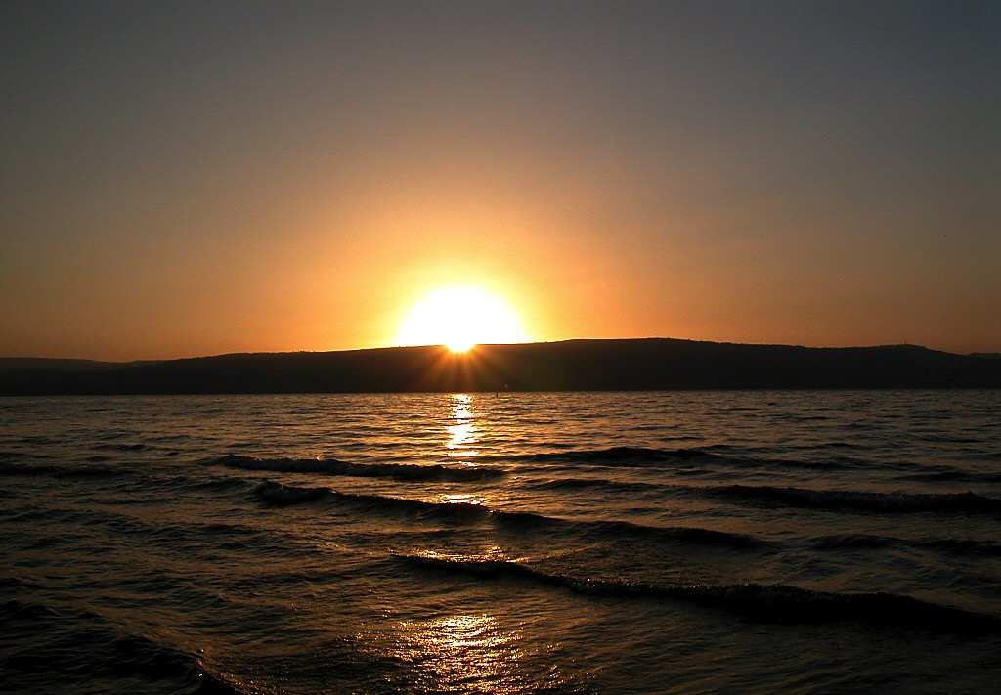
Sunset over Sea of Galilee
ความคิดในสิ่งที่ “ต้องทำ” ใน
พันธสัญญาเดิมต้องหลีกทาง……
ให้กับความคิดในสิ่งที่ “อยากทำ” ในพันธสัญญาใหม่.
เพราะอะไรน่ะหรือ? เพราะภายในเราถูกกระตุ้นด้วยพระวิญญาณบริสุทธิ์ -- ที่ผู้เชื่อพระเมสสิยาห์ทุกคนได้รับ!
55
1
©2006 TBBMI
9.65.05B.
Notes:
The ancient HAVE-TO mentality of the Old Testament and THE LAW had given way. …to the WANT-TO mentality of the New Testament and the Gospel! A profound change, indeed. From the "HAVE-TO" OF LEGALISM – "Do this, do that" according to the strict Mosaic Regulations -- TO THE "WANT-TO" OF THE GENTLE INDWELLING HOLY SPIRIT!
//// How? Because of the internalized urgings of the Holy Spirit… ….to be available to every believer and living in every believer's heart...to be available with the coming of the Messiah and His inauguration of the New Covenant. An approach to God no longer based on human performance on the outside…as in the time of The Law. But now…INSIDE THE HEART OF EVERY BELIEVER!…the time of THE NEW COVENANT!

Slide 57
Sunset over Sea of Galilee
บทบัญญัติ
ต้องหลีกทางให้กับ
พระคุณ
©2006 TBBMI
9.65.05B.
56
Notes:
Summed up:
LAW HAD GIVEN WAY TO GRACE!
A time of enormous spiritual change had arrived. That change was destined to cause schism and friction – indeed, an explosion – in the Jewish community to which the Lord would be appearing…as the New Testament records tell us! It's effect on world history would be profound!

Slide 58

จากนี้เราจะเข้าใจความสำคัญของพระธรรมแต่ละตอน ที่เล็งเห็นถึง…
สร้าง
อับราฮัม
โยเซฟ
โมเสส
โยชูวา
เอกเทศ
ภาพรวมอันยิ่งใหญ่ของการทรงไถ่!
กษัตริย์
ทาส
เงียบ
พระเยซู
57
Notes:
Now we can understand the importance of the Biblical story line toward grasping THE GRAND PANORAMA OF REDEMPTION! Here also we can see in hindsight the foundation of the Church coming into view.

Slide 59
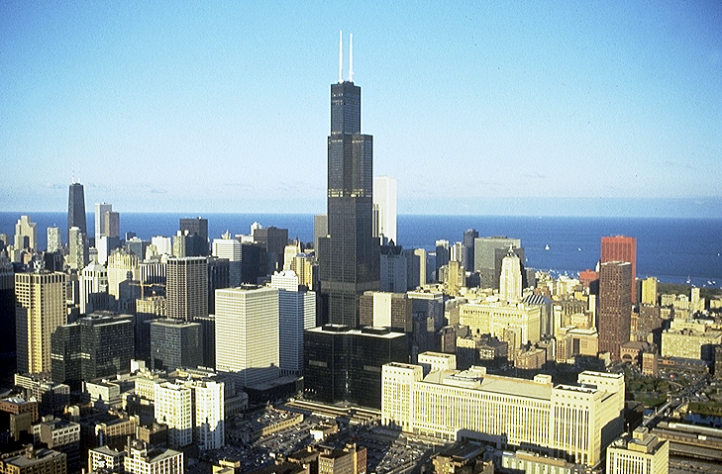


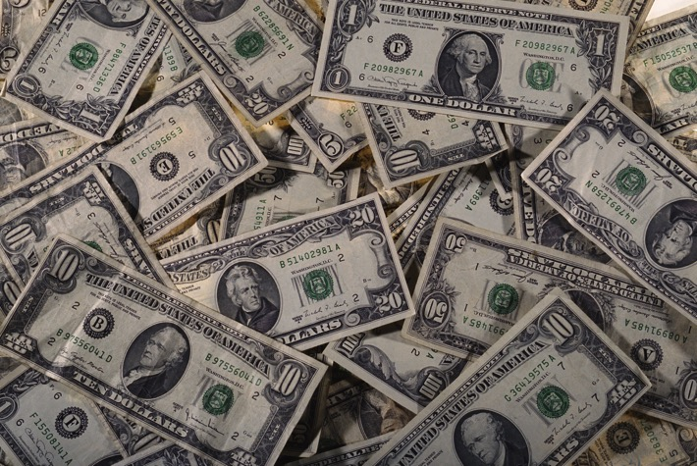


คำถาม:
พระโลหิตของพระเยซูไถ่อะไรในโลก “ไฮเทค” ของยุคนี้?
58
Notes:
Now...one final question...in our world of high technology, satellites and computers, the Internet…for many the concept of a blood sacrifice or the meaning or necessity of Jesus' blood sacrifice is downright disturbing. What about that? To clear up this issue…let's turn again to God's Word.

Slide 60
ความหมายของ “พระโลหิต"...
ฮีบรู 9:15-22
¹⁵เพราะ​เหตุ​นี้ พระ​คริสต์​จึง​ทรง​เป็น​คน​กลาง​แห่ง​พันธ​สัญ​ญา​ใหม่ เพื่อ​ให้​คน​ทั้ง​หลาย​ที่​พระ​องค์​ทรง​เรียก​มา​ได้​รับ​มร​ดก​นิรันดร์​ตาม​พระ​สัญ​ญา เพราะ​ความ​ตาย​ที่​เกิด​ขึ้น​นั้น​ไถ่​พวก​เขา​ให้​พ้น​จาก​บรร​ดา​การ​ล่วง​ละเมิด​ที่​เกิด​ภาย​ใต้​พันธ​สัญญาเดิม​แล้ว
59
2
Notes:
Hebrews 9 tells us...
¹⁵For this reason Christ is the mediator of
//// a new covenant, that those who are called may receive
//// the promised eternal inheritance — now that he has died as a ransom to set them free from the sins committed under the first covenant.

Slide 61
¹⁶เพราะ​ว่า​ใน​กรณี​ที่​เกี่ยว​กับ​หนังสือ​พินัย​กรรม ก็​จะ​ต้อง​พิสูจน์​ว่า​ผู้​ทำ​หนัง​สือ​นั้น​ตาย​แล้ว
ความหมายของ “พระโลหิต"...
ฮีบรู 9:15-22
¹⁷ คน​นั้น​ต้อง​ตาย​เสีย​ก่อน หนัง​สือ​พินัย​กรรม​จึง​จะ​มีผล แต่​ถ้า​ผู้​ทำ​ยัง​มี​ชีวิต​อยู่ พินัย​กรรม​นั้น​ก็​ใช้​ไม่​ได้
60
1
Notes:
¹⁶In the case of a will, it is necessary to prove the death of the one who made it,
//// ¹⁷because a will is in force only when somebody has died; it never takes effect while the one who made it is living.

Slide 62
ความหมายของ “พระโลหิต"...
ฮีบรู 9:15-22
¹⁸เหตุ​ฉะ​นั้น​แม้​แต่​พันธ​สัญ​ญา​เดิม​ก็​ไม่​ได้​ทรง​ตั้ง​ขึ้น​โดย​ปราศ​จาก​เลือด
61
Notes:
¹⁸This is why even the first covenant was not put into effect without blood.

Slide 63
¹⁹เพราะ​เมื่อ​โมเสส​ประ​กาศ​บัญ​ญัติ​ทุก​ข้อ​ใน​ธรรม​บัญ​ญัติ​แก่​บรร​ดา​ประ​ชา​ชน​แล้ว ท่าน​ก็​เอา​เลือด​ลูก​วัว​เลือด​แพะ​กับ​น้ำ และ​เอา​ขน​แกะ​สี​แดง​และ​ต้น​หุสบ​มา​ประ​พรม​หนังสือ​ม้วน​นั้น​รวม​ทั้ง​ประ​ชา​ชน​ทั้ง​ปวง​ด้วย
ความหมายของ “พระโลหิต"...
ฮีบรู 9:15-22
62
Notes:
¹⁹When Moses had proclaimed every commandment of the law to all the people, he took the blood of calves, together with water, scarlet wool and branches of hyssop, and sprinkled the scroll and all the people.

Slide 64
ความหมายของ “พระโลหิต"...
ฮีบรู 9:15-22
²⁰ ท่าน​กล่าว​ว่า “นี่​คือโลหิต​แห่ง​พันธ​สัญ​ญา​ซึ่ง​พระ​เจ้า​ทรง​บัญ​ญัติ​ไว้​แก่​เจ้า​ทั้ง​หลาย”
²⁰ ท่าน​กล่าว​ว่า “นี่​คือโลหิต​แห่ง​พันธ​สัญ​ญา​ซึ่ง​พระ​เจ้า​ทรง​บัญ​ญัติ​ไว้​แก่​เจ้า​ทั้ง​หลาย”
63
1
Notes:
²⁰ He said, "This is the blood of the covenant, which God has commanded you to keep."

Slide 65
ความหมายของ “พระโลหิต"...
ฮีบรู 9:15-22
²¹แล้ว​ท่าน​ก็​เอา​เลือด​ประ​พรม​พลับ​พลา​กับ​เครื่อง​ใช้​ทุก​ชนิด​ใน​พิธี​นมัส​การ​นั้น​เช่น​เดียว​กัน
64
Notes:
²¹In the same way, he sprinkled with the blood both the tabernacle and everything used in its ceremonies.

Slide 66
ความหมายของ “พระโลหิต"...
ฮีบรู 9:15-22
²² แท้​จริง​ตาม​ธรรม​บัญ​ญัตินั้น​ถือ​ว่า​เกือบ​ทุก​สิ่ง​ได้​รับ​การ​ชำระ​ให้​บริ​สุทธิ์​ได้​ด้วย​เลือด และ​ถ้า​ไม่​มี​โล​หิต​ไหล​ออก​แล้ว ก็​จะ​ไม่​มี​การ​ยก​โทษ​บาป​เลย
65
Notes:
²²In fact, the law requires that nearly everything be cleansed with blood.

Slide 67
ความหมายของ “พระโลหิต"...
ฮีบรู 9:15-22
²²แท้​จริง​ตาม​ธรรม​บัญ​ญัตินั้น​ถือ​ว่า​เกือบ​ทุก​สิ่ง​ได้​รับ​การ​ชำระ​ให้​บริ​สุทธิ์​ได้​ด้วย​เลือด
และ​ถ้า​ไม่​มี​โล​หิต​ไหล​ออก​แล้ว ก็​จะ​ไม่​มี​การ​ยก​โทษ​บาป​เลย
โล​หิต​ไหล​ออก
66
1
Notes:
and without the shedding of blood there is no forgiveness.
So...finally...we come to understand that without
//// the shedding of blood...which represents the Creator's most precious gift to Man outside of His own son...the gift of life itself which resides in human blood.

Slide 68
ความหมายของ “พระโลหิต"...
ฮีบรู 9:15-22
ถ้าไม่มีการไถ่บาปนั้นก็ไม่มีการยกโทษเกิดขึ้น พระเยซูได้ใช้พระองค์เองเป็นเครื่องบูชาไถ่บาปบนไม้กางเขนและชนะความตายนั้น
แทนเรา!
67
Notes:
Without that sacrifice there is no forgiveness. Our Lord provided that ultimate sacrifice when he went to Calvary and became victorious over death itself…IN OUR BEHALF!

Slide 69
คู่มือศึกษา #14 & #32
พระเจ้าตรัสกับ
อับราฮัม
ปฐก.12:1-3
พันธสัญญากับ
อับราฮัม
พันธสัญญา
ปฐก.15:9-18
นิรันดร์กาล
ตามความหมาย
ไม่มีเงื่อนไข
ปฐก. 13:15
ปฐก. 13:14-16
ปฐก. 15:9-18
แผ่นดิน
ชนชาติ
เป็นพร
ปฐก. 12:1
ปฐก. 12:2
ปฐก. 12:3
การขยายความพันธสัญญาย่อย
แผ่นดิน
ดาวิด
ใหม่
ฉธบ. 30:1-10
2 ซมอ. 7:4-16
ยรม. 31:31-34
The Very "Backbone" of Biblical Revelation
©2006 TBBMI
9.65.05B.
68
5
Notes:
So..with Study Helps 14 and 32 in hand…the Abrahamic Covenant can be seen now in its full grandeur...
//// …a Call to Abraham in Genesis 12…followed by…
//// …the making or "cutting" of the Covenant itself... in Genesis 15...
//// proclaiming its LAND, SEED AND BLESSING aspects....
//// …and seen to be ETERNAL IN ITS DURATION...LITERAL IN ITS MEANING...AND UNCONDITIONAL IN ITS APPLICATION...with each of the three parts amplified through later centuries
//// …in the form of the Land Covenant of Deuteronomy given through Moses...the Davidic Covenant of Second Samuel...and finalized in the New Covenant in the writings of Jeremiah.
//// THIS IS THE FULL IMPACT OF THE ABRAHAMIC COVENANT…THE VERY BACKBONE OF BIBLICAL REVELATION.

Slide 70



จำตารางด้ายทอผ้านี้ได้ไหม!
ตารางลำดับเหตุการณ์ในพระคัมภีร์
คู่มือศึกษา #08
69
© 2006 TBBMI
9.65.05B.
Notes:
One final time let's set up and thread that loom of Biblical chronology as shown in Study Help #8…

Slide 71
จำตารางด้ายทอผ้านี้ได้ไหม!
ตารางลำดับเหตุการณ์ในพระคัมภีร์
70
© 2006 TBBMI
9.65.05B.
Notes:
…15 threads on the loom... each vertical thread representing an event in the chronology and…

Slide 72
ผืนผ้าลำดับเหตุการณ์ในพระคัมภีร์
7
งานอภิเษกสมรสของพระเมษโปดก
การครองราชของพระเยซูคริสต์
พระเยซูเสด็จมาครั้งที่ 2
กรุงเยรูซาเล็มใหม่และโลกใหม่
4คน
3สมัย
การพิพากษาบนบัลลักก์
ย
ส
อ
ย
ส
ช
อ
ก
ท
ง
71
© 2006 TBBMI
9.65.05B.
Notes:
…according to many...the progressive events of earth's history reach far out into the future until the end of time itself...

Slide 73
ผืนผ้าลำดับเหตุการณ์ในพระคัมภีร์
7
ยุคของ
คริสตจักร
งานอภิเษกสมรสของพระเมษโปดก
การครองราชของพระเยซูคริสต์
พระเยซูเสด็จมาครั้งที่ 2
กรุงเยรูซาเล็มใหม่และโลกใหม่
4คน
3สมัย
การพิพากษาบนบัลลักก์
ย
ส
อ
ย
ส
ช
อ
ก
ท
ง
พันธสัญญากับอับราฮัม
พันธสัญญาเรื่องดินแดน
พันธสัญญากับดาวิด
พันธสัญญาใหม่
72
6
© 2006 TBBMI
9.65.05B.
Notes:
…according to many...the progressive events of earth's history reach far out into the future until the end of time itself...

Slide 74
ผืนผ้าลำดับเหตุการณ์ในพระคัมภีร์
7
การคราองราชของพระเยซูคริสต์
งานอภิเษกสมรสของพระเมษโปดก
4คน
3สมัย
พระเยซูเสด็จมาครั้งที่ 2
กรุงเยรูซาเล็มหใม่และโลกใหม่
การพิพากษาบนบัลลักก์
งานอภิเษกสมรสของพระเมษโปดก
ย
ส
อ
ย
ส
ช
อ
ก
ท
ง
พระเยซูเสด็จมาครั้งที่ 2
พันธสัญญากับอับราฮัม
การครองราชของพระเยซูคริสต์
พันธสัญญาเรื่องดินแดน
การพิพากษาบนบัลลักก์
พันธสัญญากับดาวิด
กรุงเยรูซาเล็มใหม่และโลกใหม่
พันธสัญญาใหม่
71
© 2006 TBBMI
9.65.05B.
Notes:
…according to many...the progressive events of earth's history reach far out into the future until the end of time itself...

Slide 75
ผืนผ้าลำดับเหตุการณ์ในพระคัมภีร์
7
งานอภิเษกสมรสของพระเมษโปดก
การครองราชของพระเยซูคริสต์
3สมัย
พระเยซูเสด็จมาครั้งที่ 2
กรุงเยรูซาเล็มใหม่และโลกใหม่
4คน
การพิพากษาบนบัลลักก์
ย
ส
อ
ย
ส
ช
อ
ก
ท
ง
พันธสัญญากับอับราฮัม
พันธสัญญาเรื่องดินแดน
พันธสัญญากับดาวิด
พันธสัญญาใหม่
74
© 2006 TBBMI
9.65.05B.
Notes:
…according to many...the progressive events of earth's history reach far out into the future until the end of time itself...

Slide 76
และนี่คือคำถาม:
ในโลกแห่งศตรวรรษที่ 21 นี้, เราควรจะสนใจพันธสัญญาของเมื่อ 4,000 ปีที่แล้วระหว่างพระเจ้าและอับราฮัมหรือเปล่า? (ปฐก. 12 & 15)
(อย่าลืมว่า: พระคัมภีร์ทุกภาษาและทุกฉบับที่แปลออกมา มีความแม่นยำทุกฉบับทั่วโลก!)
ใช่ ... และแน่นอนที่สุด ... เพราะ...
พระเจ้าใช้พันธสัญญาเดียวกันนั้นกับ อิสอัค กับลูกของอับราฮัม ในปฐมกาลบทที่26.
และยังใช้ต่อกับ ยาโคบ ในปฐมกาลบทที่ 35.
อีกครั้งกับ โยเซฟ ในปฐมกาลบทที่ 48.
กับ โมเสส, อพยพบทที่ 6 … และกับ โยชูวา ในโยชูวาบทที่ 1.
ใน และที่สำคัญที่สุด พระเมสสิยาห์ได้มา
เพื่อกระทำให้สำเร็จทุกประการ!
©2006 TBBMI
9.65.05B.
75
8
Notes:
Here, then, is a question:
//// In this sophisticated twenty-first century, should we honor that 4,000 year old legal, documented agreement between God and his friend, Abraham?
//// (Remember: it is found in every accurate Bible translation version or edition throughout the world.)
//// Yes…absolutely…because…
//// God repeated it to Abraham's son, Isaac in Genesis 26.
//// It was restated to Jacob in Genesis 35.
//// Again to Joseph in Genesis 48.
//// To Moses in Exodus 6…and to Joshua in Joshua 1.
//// Finally…most important…the Messiah arrived in fulfillment of it.

Slide 77
และทั้งหมดที่กล่าวมานี้
เพราะว่าพันธสัญญาที่
ไร้เงื่อนไขนี้
อยู่ในพระคัมภีร์ ...
เราต้องทำอะไรซักอย่าง!
76
1
Notes:
With all this said…
//// …Because these UNCONDITIONAL, LITERAL Promises are right there in your Bible…we MUST deal with them…somehow!

Slide 78
“ถ้าความเชื่อของเราไม่ได้ตั้งอยู่บน มันก็ไม่ต่างอะไรกับ และ
Miles Stanford
Principles of Spiritual Growth
ความจริง
ความจริง
การคาดเดา
การคาดเดา
ความเชื่องมงาย
ความเชื่องมงาย
การสันนิษฐาน
การสันนิษฐาน
77
4
Notes:
As Miles Stanford said earlier…"Unless our faith is established on
//// …facts, it is no more than…
//// …conjecture….
//// …superstition and…
//// …presumption."
He had it absolutely right! All of our work and study in THE BIBLE…BASICALLY is aimed squarely toward establishing many of the irrefutable basic facts of our faith just as they appear in the pages of its BASIC DOCUMENT.

Slide 79
ทางเลือกของคุณ:
1. ไม่รู้ไม่ชี้เพราะไม่เกี่ยวกับฉัน.
2. ลืมมันไปซะเพราะว่ามันเป็นเพียงแค่พันธสัญญา“เดิม”.
3. เสาะหาความหมายและการนำไปปฏิบัติใช้จริงสำหรับอนาคตของโลกใบนี้.
78
3
Notes:
So once again we have some choices that must be made.
//// …First…We can ignore these ancient promises as IRRELEVANT. Or…
//// …Second…We can forget about them because, after all, they are in the OLD TESTAMENT! Or…
//// …Third…We can intelligently explore their meaning and implications in terms of the future of this planet.

Slide 80
ทางเลือกของคุณ:
1. ไม่รู้ไม่ชี้เพราะไม่เกี่ยวกับฉัน.
2. ลืมมันไปซะเพราะว่ามันเป็นเพียงแค่พันธสัญญา“เดิม”.
3. เสาะหาความหมายและการนำไปปฏิบัติใช้จริงสำหรับอนาคตของโลกใบนี้.
ถ้าคุณเลือกข้อ 3, คุณจะต้อง
4. เลือกเสียเดี๋ยวนี้ว่ามันเกี่ยวข้องอะไรกับอนาคตของฉันและความสัมพันธ์กับพระเยซูคริสต์.
79
1
Notes:
But if you choose Number Three, then…you must deal with…
//// …Number Four…Decide what they mean for YOUR future and YOUR relationship to Jesus Christ.

Slide 81
คำถามสำคัญสำหรับคุณ:
พระคัมภีร์พูดความจริงหรือไม่?
ไม่สำคัญว่าคุณจะตอบว่าอะไร,
แต่คำถามที่ตามมาคือ…
80
2
Notes:
HERE THEN IS THE CRUCIAL, PERSONAL QUESTION…
//// …Is God's Word true or not?
//// …And no matter what your answer, a new question logically follows…and it is most the crucial of any possible question.

Slide 82
คุณจะทำอะไรกับ
พระเยซูองค์นี้?
81
Notes:
WHAT DO WE DO WITH THIS JESUS?

Slide 83
“ผู้ชผมกำลังพยายามหยุดทุกคนที่คิดเกี่ยวกับพระเยซูว่า:
ผมยอบรับพระเยซูเป็นนักปรัชญาที่สอนจริยธรรมแต่ผมไม่เชื่อว่าพระองค์เป็นพระเจ้า
นั่นคือสิ่งที่เราคิดผิดอย่างมหันต์
ผู้ชายที่เป็นเพียงคนธรรมดาคนหนึ่งและสอนเหมือนที่พระเยซูสอนก็คงไม่เป็นครูสอนจริยธรรมที่ยิ่งใหญ่
ถ้าเขาไม่ใช่คนบ้า ในระดับที่สมองมนุษย์คิดไม่ถึงก็คงจะเป็นซาตานมาจากนรก
คุณจำเป็นต้องเลือก
ว่าผู้ชายคนนี้เป็นพระบุตรของพระเจ้าหรือเขาเป็นคนบ้าระดับไร้เทียมทาน.
C.S. Lewis, Mere Christianity, 40-41
82
7
Notes:
Hear this from that stupendous enormous Christian intellect of C.S. Lewis where he wrote…
//// …"I am trying here to prevent anyone saying the really foolish thing that people often say about Him – Jesus -- : they say
//// …"I'm ready to accept Jesus as a great moral teacher, but I don't accept His claim to be God.'
//// …That is the one thing we must not say.
//// …A man who was merely a man and said the sort of things Jesus said would not be a great moral teacher.
//// …He would either be a lunatic—on a level with the man who says he is a poached egg—or else he would be the Devil of Hell.
//// …You must make your choice.
//// …Either this man was, and is, the Son of God; or else a madman or something worse."

Slide 84
ถามคำถามนี้กับตัวคุณเองอีกครั้งหนึ่ง:
คุณควรจะทำอะไรกับ พระเยซูองค์นี้?
83
Notes:
So…once again…comes the question: WHAT DO YOU DO WITH THIS JESUS? It is the single most crucial decision to be made in the life of any one human being.

Slide 85

จากที่เรียน “พระคัมภีร์จากพื้นฐาน”คุณคงจะคิดในใจว่า…
•ความคิดที่เรียกว่า “แฟ้มพระคัมภีร์"
•กุญแจที่จะเปิด “แฟ้มพระคัมภีร์” ในหัว… ส 7 ง ย
•แผนภาพในหัว ที่แสดงถึงเหตุการณ์หลักๆในพระคัมภีร์
•สิ่งที่สำคัญที่สุดใน “เรื่องเล่า” : “ลำดับเหตุการณ์อย่างย่อ"
•รากฐานของอับราฮัม จากพระคัมภีร์ที่เล็งถึงพันธกิจ ของพระเยซูโดยตรง
84
1
Notes:
All right…take a deep breath! We've made a lot of progress…by now you have in mind
//// ….THE BIBLE FILE idea…
//// ….the key to open your file…
//// ….ability to make your own map of the Middle East…
//// ….you have THE QUICK CHRONOLOGY story line, the very core of Scripture…and now
////…the Abrahamic Foundations of Scripture that lead us directly from the Old Testament into the New Testament ministry of the Lord Jesus Christ.
//// Now – more than ever before –– we're in a position to bring together the varied parts of the Bible, itself…the actual book…how it is structured and organized, based on the THE BIBLE FILE ideas of chronology and the Abrahamic Foundations of Scripture.
//// Now we can explore how the book itself is arranged…logically and progressively.

Slide 86
©2006 TBBMI
ผลงานนำเสนอของกลุ่ม “พันธกิจพระคัมภีร์...จากพื้นฐาน” นานาชาติ
ฟอร์ท เวิร์ธ, เท็กซัส
BibleBasically.org

Slide 87


ตามลิงค์นี้เลย –> BibleStudyDownloads.org
โหลดไปใช้ได้เลยฟรีๆ
Notes:
The Bible…Basically (bb)

Slide 88
81
9.65.05B.
©2006 TBBMI
86

